Slide 1
A jornada da pessoa com depressão
Andre Russowsky Brunoni, MD, PhD, MBA
Professor Associado
Faculdade de Medicina da USP

Slide 2

300.000.000
12.000.000
Organização Mundial de Saúde [21/4/23]; IBGE [21/4/23]; Andrade et al., Plos One, 2012; Nunes et at., Braz J Psych, 2016; Nascimento et al., In J Ger Psych, 2015
Notes:
Bambui = idade média de 65 anos
PNS (2013, n= 60 mil): Depressão associada à má alimentação

Slide 3
A carga da depressão no Brasil
2000
2019
Anos vividos com incapacidade
Depressão (1º)
Ansiedade (2º)
Ansiedade (1º)
Depressão (2º)
Anos de vida perdidos
Suicídio (22º)
Suicídio (12º)
Pan American Health Organization E IHME, acessado em 9 de junho de 2023
Notes:
No Brasil, há 20 anos, os transtornos depressivos e os transtornos de ansiedade continuam sendo as principais causas de anos vividos com incapacidade. No entanto, chama a antençao o número de anos de vida perdidos relacionados ao suicídio. Ocupando apenas a 22a posição do ranking em 2020, agora já ocupa a 12a posição.

Slide 4
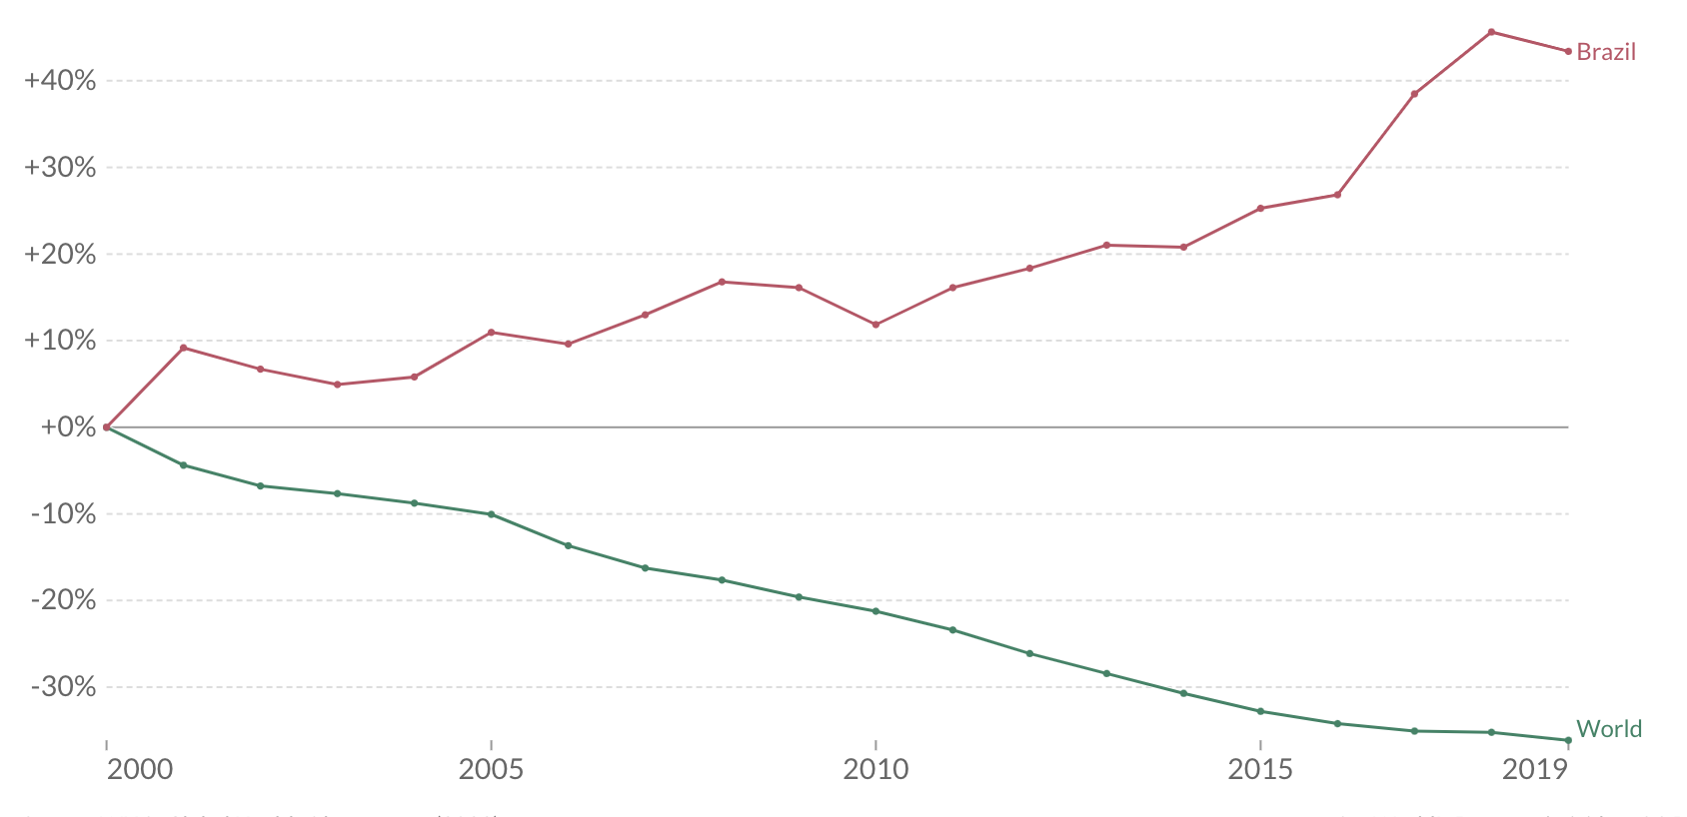
Mudança nas taxas de suicídio
Our World in Data, 11/6/2023
Notes:
E esse padrão de aumento das taxas de suicídio é marcante em determinados países, como os EUA e como o Brasil. A tendência mundial é de redução de cerca de 30% nessas taxas, nos últimos 20 a, enquanto caminhamos para a direção oposta. Esse dado é ainda mais marcante com o fato de que essas taxas são "puxadas" pelo suicídio entre os jovens.

Slide 5
Custo da depressão no Brasil
Benefícios previdenciários (2020)
Custos anuais (em milhões de R$)
Da Silva et al., Braz J Psych, 2021
Notes:
Além do enorme sofrimento intrínseco da depressão – como vimos nos relatos de Ricardo e Clarice e ouvimos de muitos pacientes e familiares – não podemos esquecer do enorme custo financeiro da depressão. Em termos de benefícios previdenciários ...

Slide 6
A depressão é subdiagnosticada
Apenas 47% dos clínicos dos postos de saúde identificam depressão corretamente
Mitchell, Vaze, Rao, Lancet 2009

Slide 7
Depressão resistente
50% das pessoas com depressão não melhoram após 2 tratamentos, necessitando de um especialista

Slide 8
Remédios
Poucos antidepressivos disponíveis pelo SUS
Remédios mais eficazes não são aprovados para o CID-10 da Depressão

Slide 9
Psicoterapias
Eficazes
<5% dos brasileiros tem acesso

Slide 10
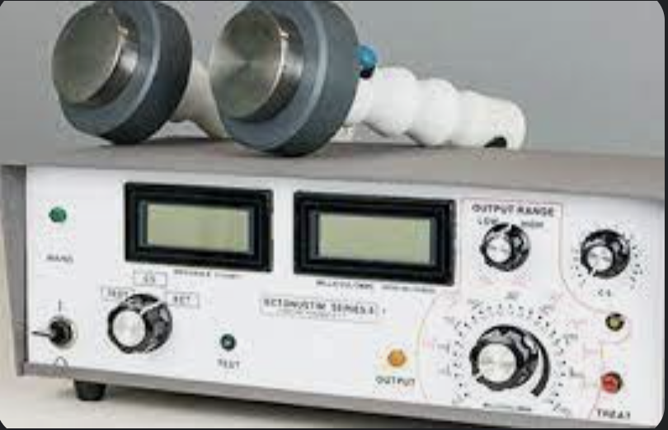
Eletroconvulsoterapia
Crises convulsivas induzidas de forma controlada, com anestesia geral e relaxantes musculares
Eficaz em 80-90% dos casos
Estigma social

Slide 11
Jornada do tratamento
Antidepressivos
Antidepressivos: aumentar, trocar, associar
Psicoterapia + antidepressivos + outros fármacos
Eletroconvulso terapia
Psicoterapia
Psicoterapia + antidepressivos
Notes:
Como isso ajuda no tratamento de Ricardo e Clarice? Segundo os guidelines atuais – dos EUA, Canadá e Reino Unido - são tratados de forma escalonada, em uma sequência de tratamentos farmacológicos, não-farmacológicos e, em casos mais refratários, a ECT.
Mesmo tendo diferenças, todos os guidelines seguem o modelo escalonado e do chamado “one-size-fits-all”. Em outras palavras, mesmo sem um sintoma em comum, Ricardo e Clarice são tratados da mesma maneira. Além disso, o tratamento não leva em conta o curso da depressão, características como sexo e idade, e o contexto em que eles vivem.

Slide 12
A depressão é insuficientemente tratada
Lopes et al., Int J Equity Health, 2016
Notes:
PNS (2013): 80% sem tratamento, 14% fármaco, 6% psico+ fármaco, S+SE > NE > N (n=60.202)

Slide 13
Propostas

Slide 14


Slide 15
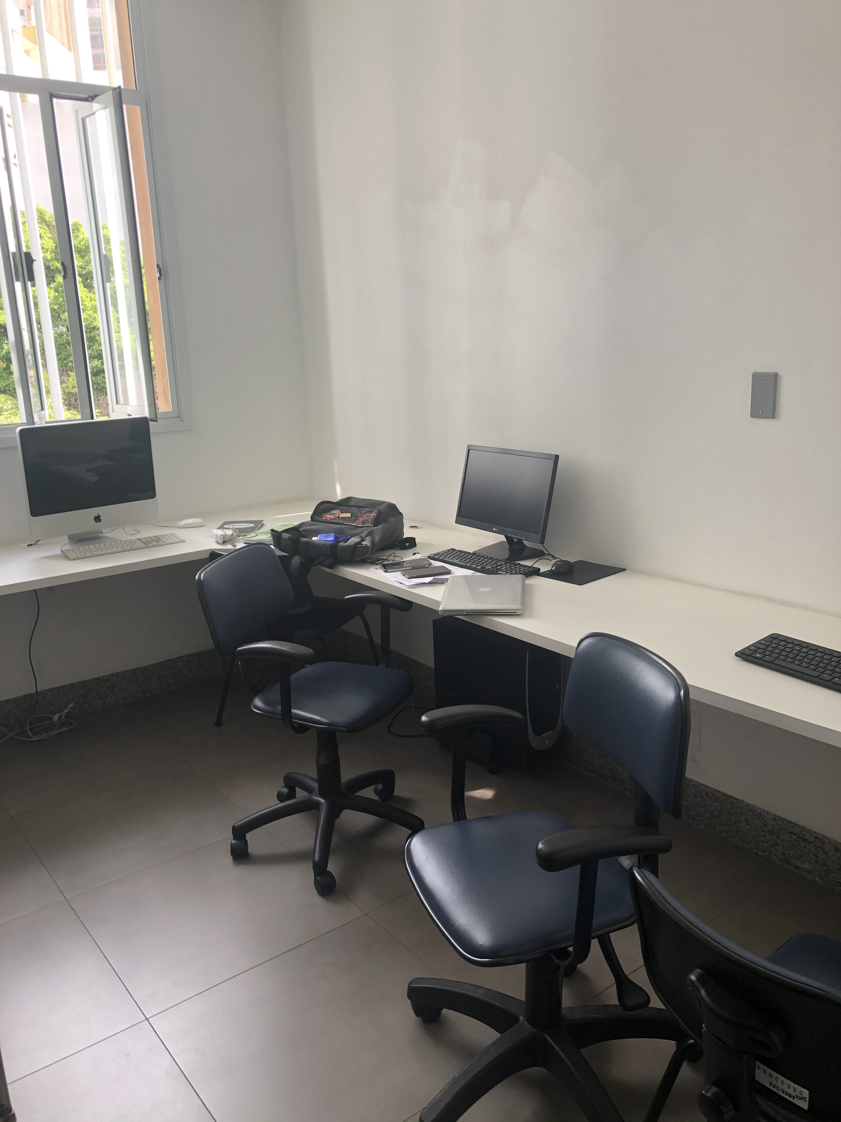
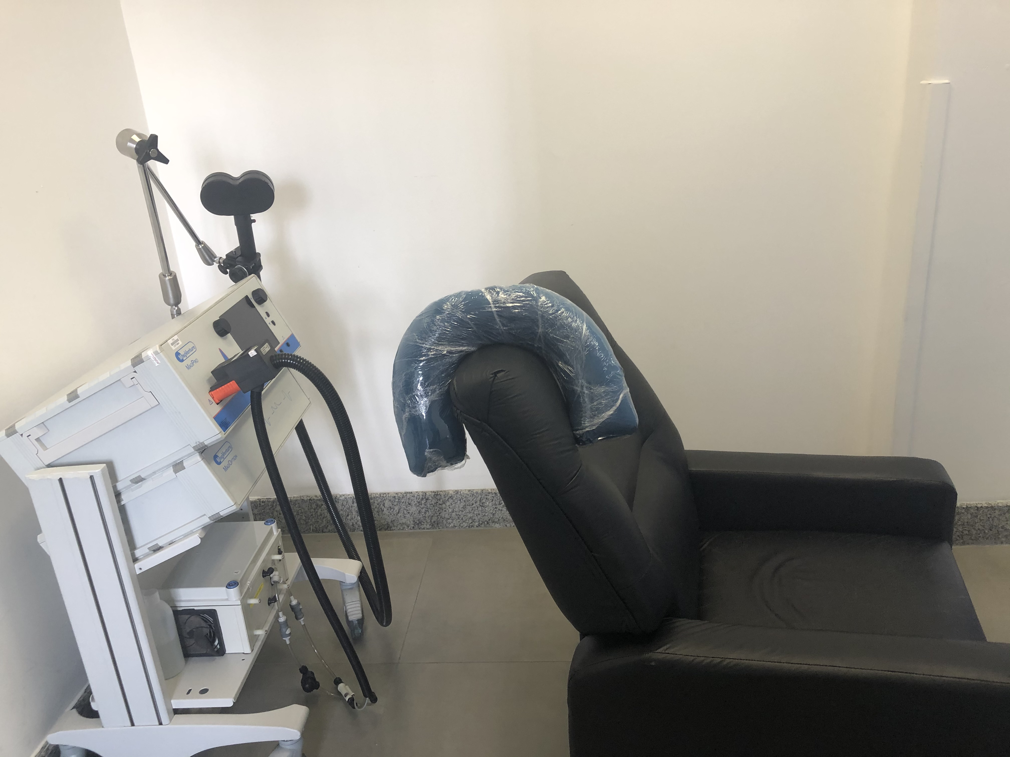
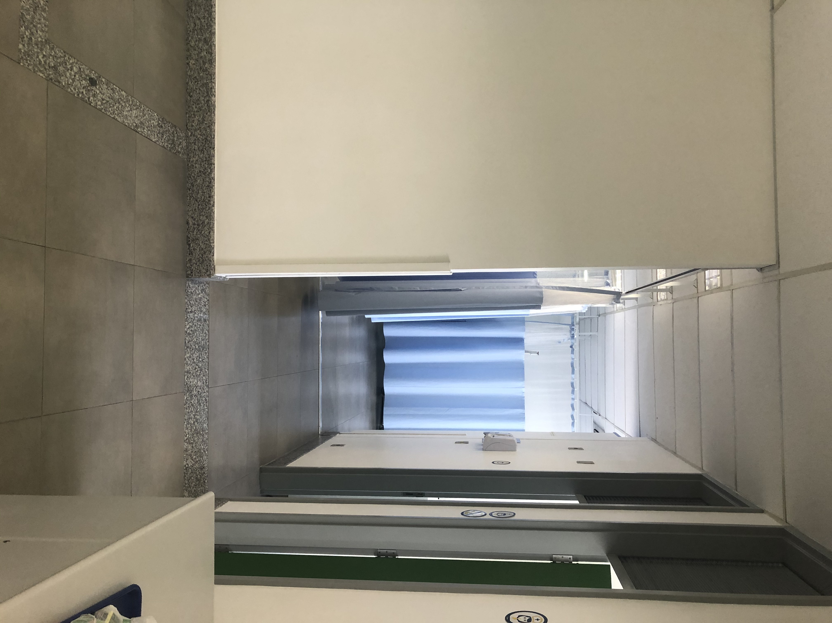
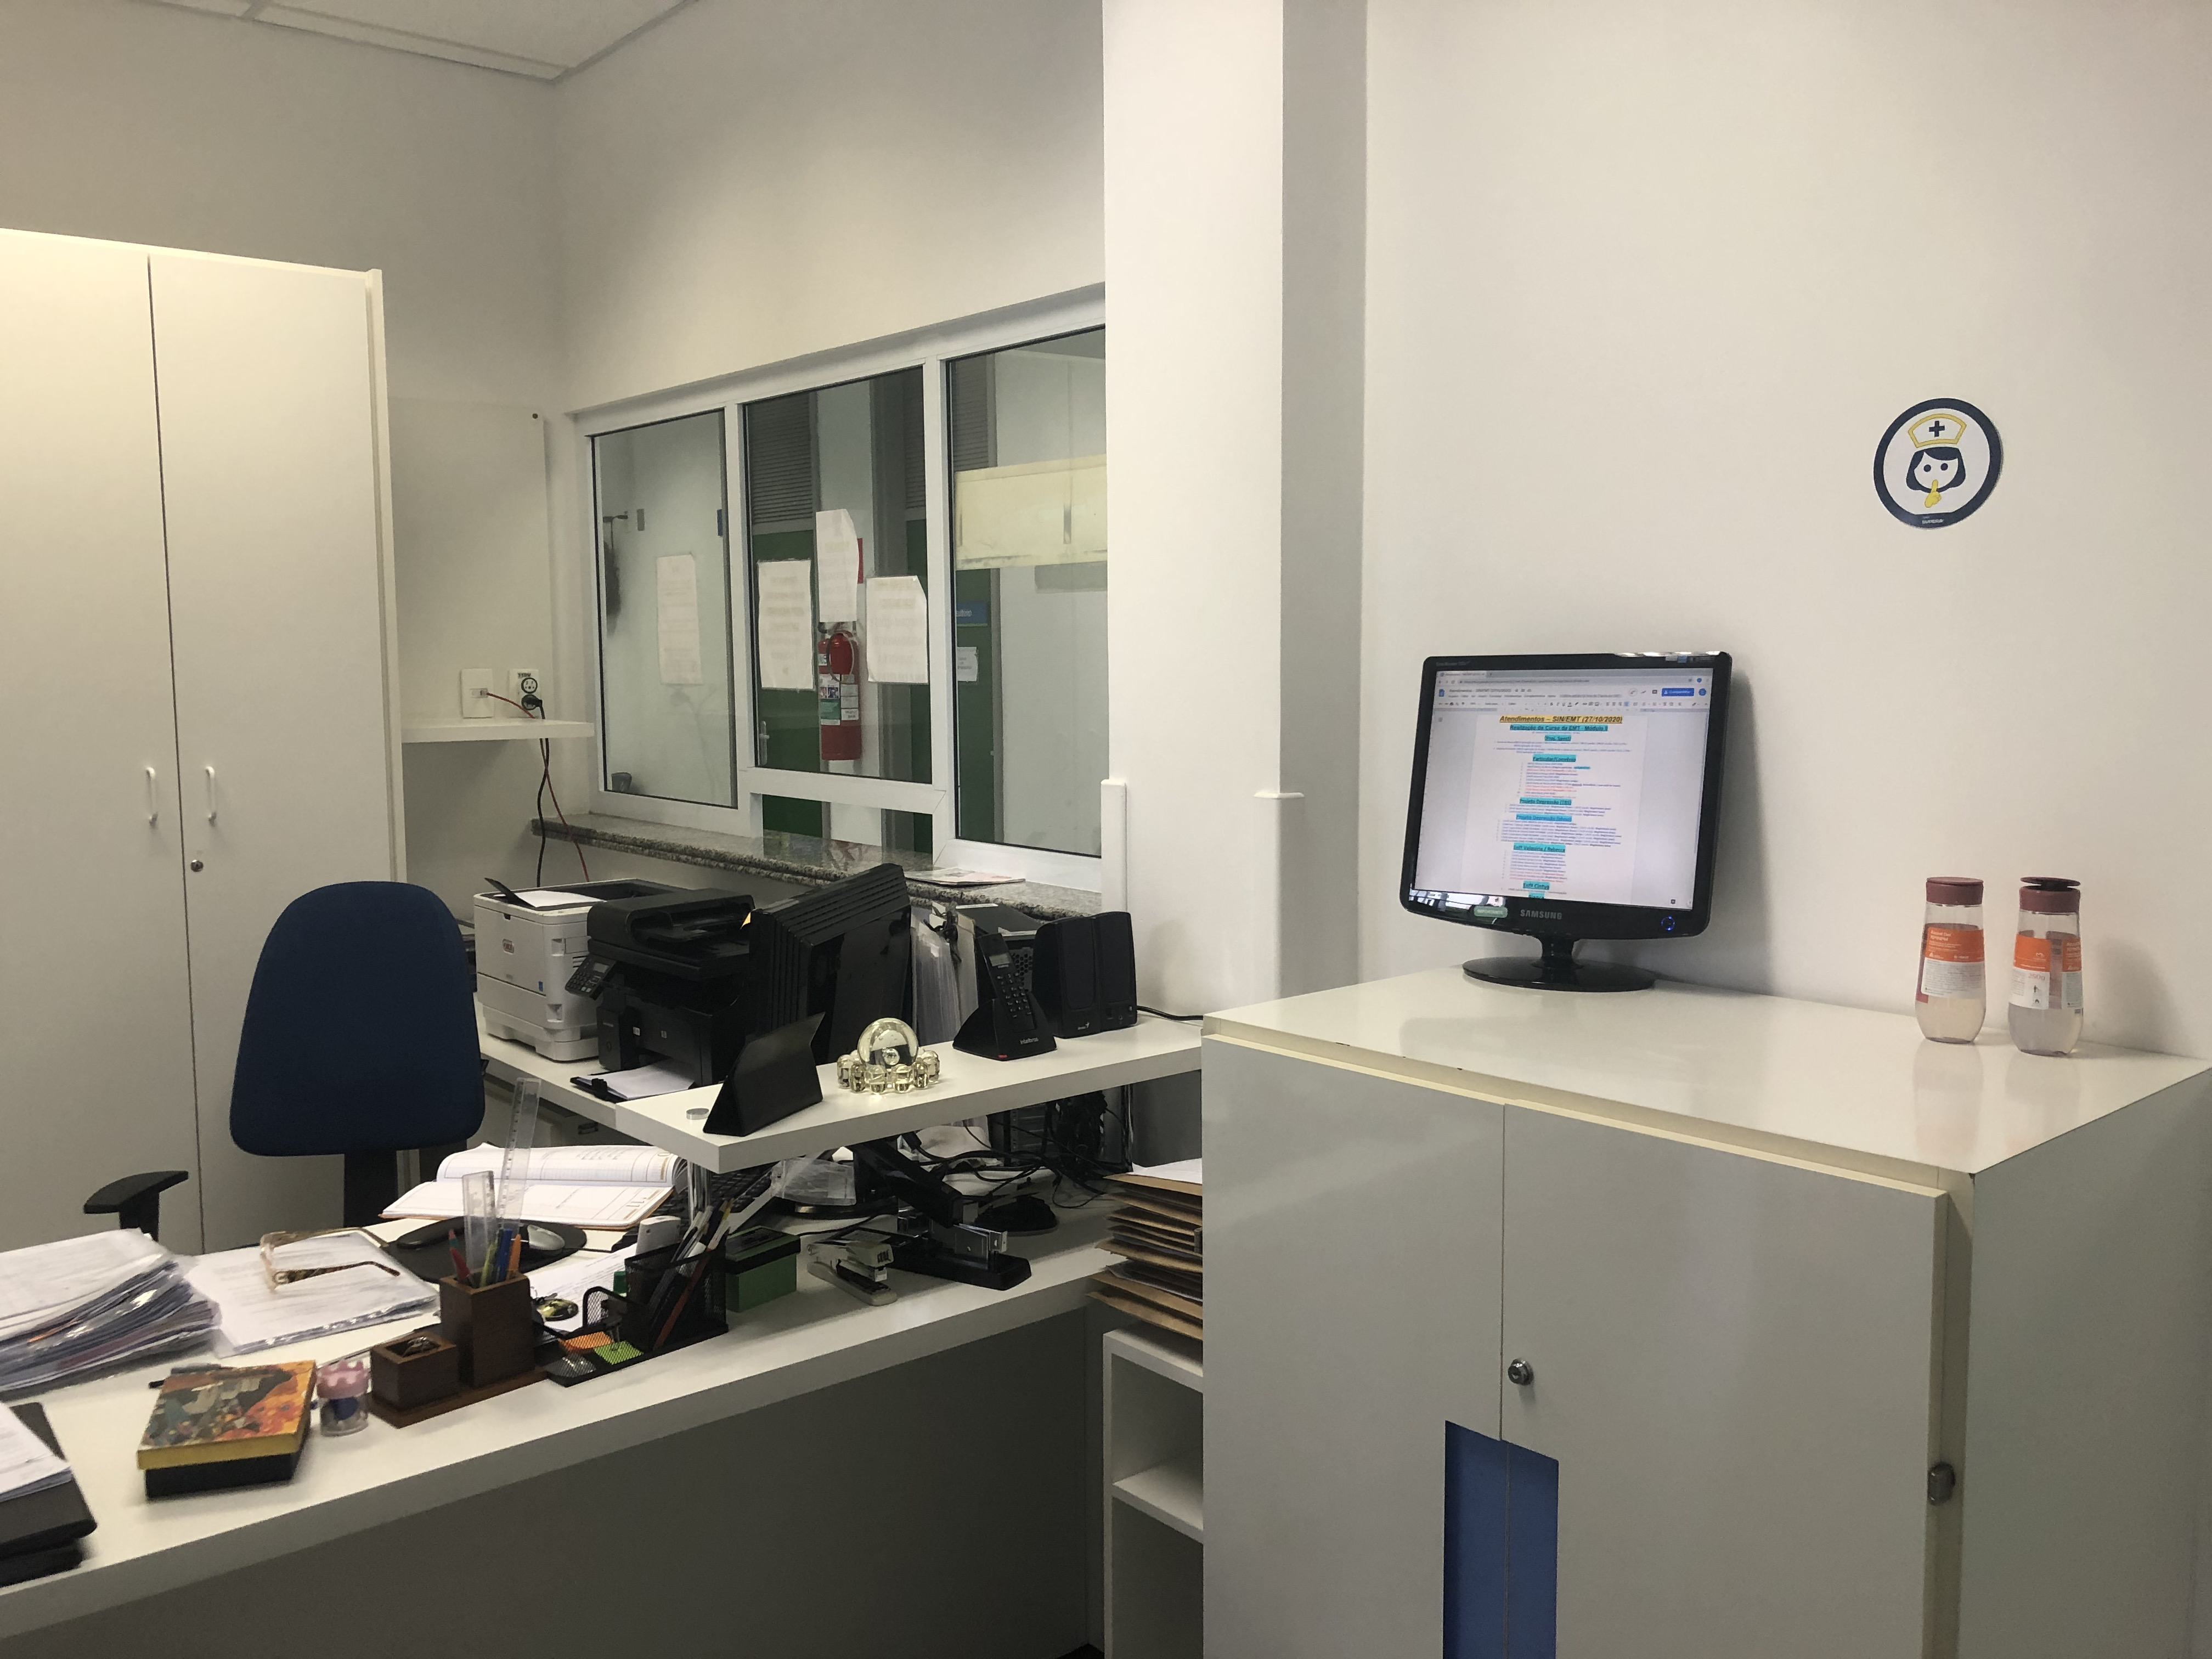
Psiquiatria Intervencionista

Slide 16
Três tratamentos
Estimulação Magnética Transcraniana
Ketamina
Eletroconvulsoterapia

Slide 17
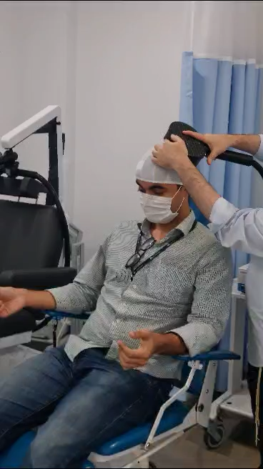
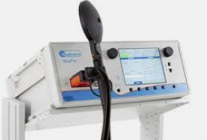
Estimulação Magnética Transcraniana
Aprovado pela ANVISA desde 2012 para o tratamento da depressão
Nossa experiência no HC
Resposta clínica rápida e eficaz
Sem efeitos colaterais adversos
Ainda não disponível pelo SUS

Slide 18
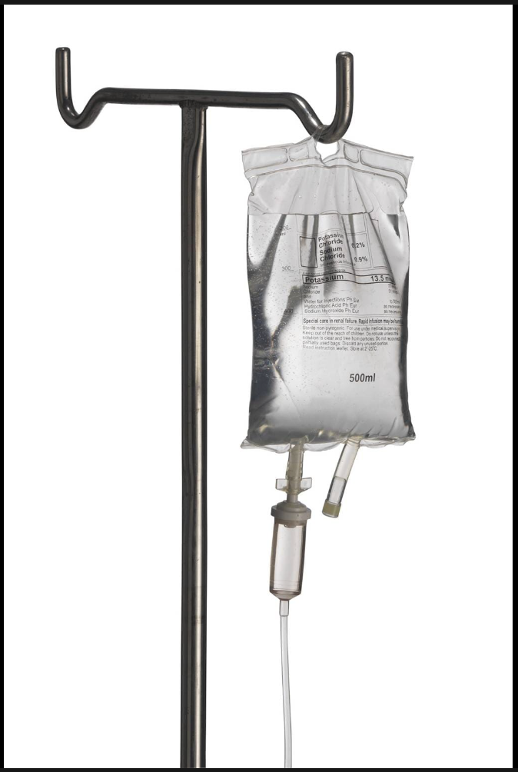
Ketamina endovenosa
Aprovado desde a década de 1960
Infusões endovenosas em doses muito baixas, 2 vezes por semana
Resposta muito alta
Efeitos clínicos muito rápidos: 24 horas
Custo do procedimento não é coberto pelo SUS

Slide 19
Eletroconvulsoterapia
Limbo regulatório
Projeto de Lei Número 2611-B/2007, apensado PL 3533/2008: Restritivo, porém regulatório.
Questionamento orçamentário pela Comissão de Finanças e Tributação, em 2013.
Desde 31/01/2015, projeto arquivado.

